Slide 1
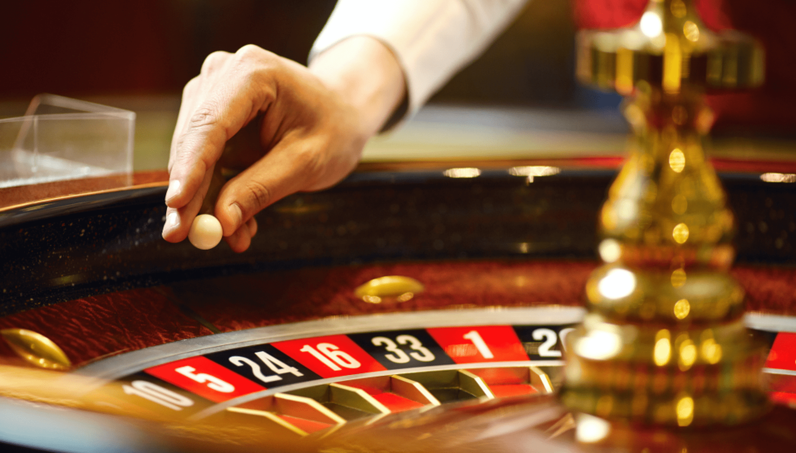
A Rulett

Slide 2
Alapkoncepció
Animált rulettkerék
Választható tétek
Különböző értékű zsetonok

Slide 3
Munkamegosztás
András
Bet tábla
Zoli
Reszponzivitás
Rulettkerék
Máté
Reszponzivitás
Zsetonok

Slide 4
Nehézségek
Az odd nem páros
Kollégista agy
Kollégista net
Html table furcsán működik

Slide 5
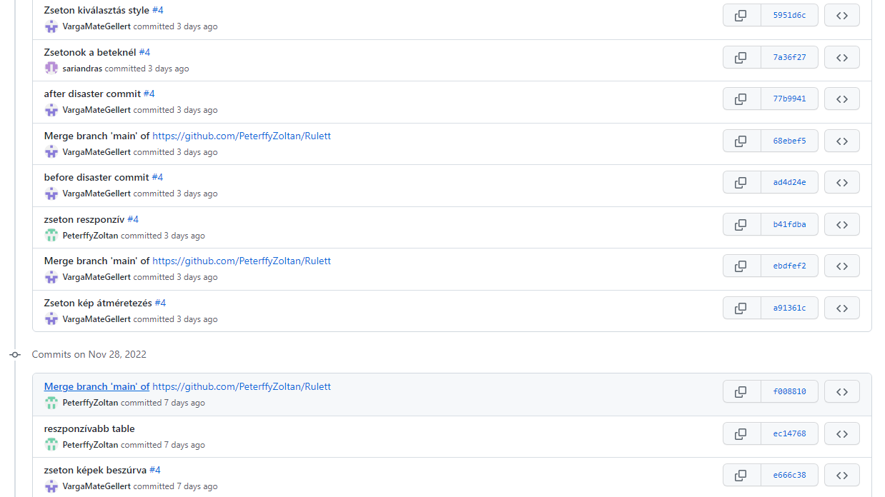
Commitok

Slide 6

Köszönjük a figyelmet

